Slide 1
Министерство здравоохранения тульской области государственное профессиональное образовательное учреждение «Тульский областной медицинский колледж»
КОФЕ и ЧАЙ
Выполнила :
студентка
группы МсБ(9) III
Угловская Арина.
Преподаватель:
к.м.н. Попов И.А.

Slide 2
КОФЕ— напиток из жареных и перемолотых зёрен кофейного дерева.

Slide 3
История
Открытие кофе относится приблизительно к 850 г. н. э. Первоначально в качестве тонизирующего средства употреблялся не отвар обжаренных зёрен, а непосредственно сырые кофейные ягоды. Чуть позже в Йемене начали готовить напиток из зрелой высушенной мякоти кофейного плода, получая напиток — так называемый «белый йеменский кофе».
Эфиопы были окончательно изгнаны с территории Аравийского полуострова в XI веке. За время их правления арабы переняли многое из культуры эфиопов, в том числе и привычку употреблять кофе. Вначале арабы готовили его способом, далёким от современного. Они давили кофейные зёрна и смешивали их с животным жиром и молоком. Из получившейся массы делали шарики, которые брали с собой в дорогу в качестве общеукрепляющего средства.
Лишь в XII веке из сырых кофейных зёрен стали готовить напиток, а ещё столетия спустя начали срывать плоды с кофейных деревьев, сушить зёрна, обжаривать и измельчать, а получившийся порошок заливать горячей водой. Арабы добавляли в него различные пряности — имбирь, корицу.

Slide 4
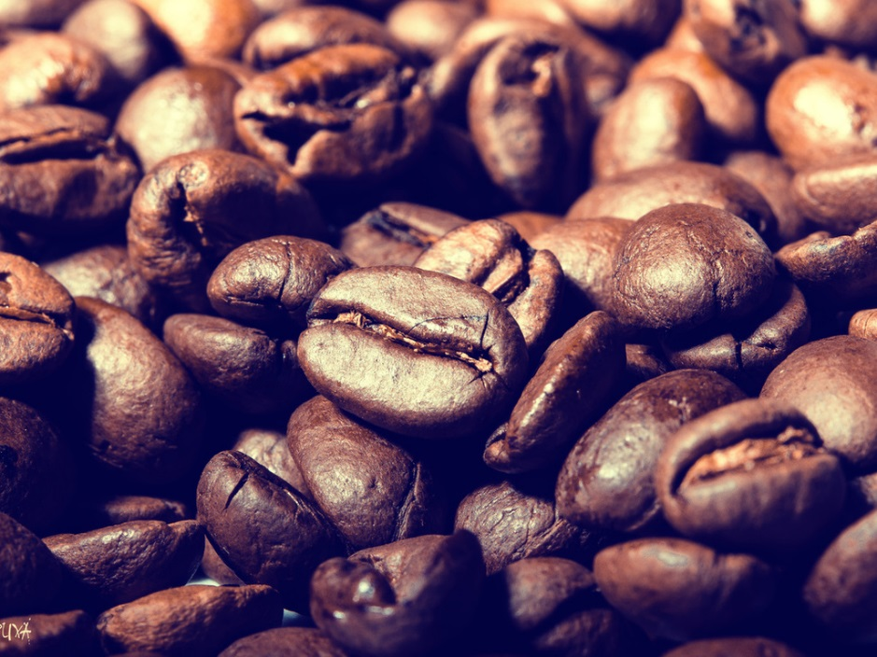
СОСТАВ КОФЕ
Состав кофе отличается сложностью. Он полностью до сих пор не изучен. Но его основные компоненты хорошо известны. Самый главный среди них – кофеин. Концентрация остальных веществ будет напрямую зависеть от сорта кофе и той почвы, на которой он вырос. Кстати, многие вещества появляются во время обжаривания зерен. Около 80% из них отвечают за вкус конечного напитка. Кофе состоит из:
алкалоидов;
фенольных соединений;
белков;
сахара и полисахаридов;
органических кислот;
липидов;
минералов;
аминокислот и т.д.

Slide 5
Влияние кофе на организм
Как показывает эксперимент, описанный в журнале Behavioral Pharmacology, все проследующие порции напитка никак не сказываются на настроении и самочувствии.
Группе из 64 человек были предложены по три чашки кофе. Первая чашка, предложенная всем участникам, содержала кофеин, а вот последующие отличались: часть людей получили кофеин во всех трех чашках, некоторые - в первой и третьей, кто-то еще - только в первой.
Каким же был результат?
Первая чашка кофе благотворно повлияла на настроение и работоспособность абсолютно всех участников. Но последующие порции напитка практически никак не сказались на их состоянии и самочувствии. То есть увеличение дозы кофеина не усиливает его эффекта.

Slide 6
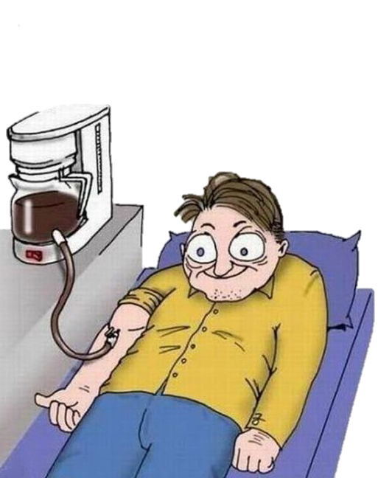
Влияние КОФЕ на сердце и сосуды
Употребление напитка ненадолго повышает артериальное давление. Сразу учащается пульс.
У кофеманов, которые регулярно пьют любимый напиток, подобного эффекта не наблюдается. Но у тех, кто пьет его очень редко, даже бескофеиновый напиток повышает АД.
Еще медики подметили, что пониженное давление кофе повышает, а вот нормальное – нет. Клинические исследования подтвердили, что люди, пьющие около 5 чашек в сутки, практически не имеют проблем с повышенным или пониженным давлением. А вот стоит увеличить количество до 6 чашек, как стойкая гипертония гарантирована.

Slide 7
Влияние КОФЕ на сердце и сосуды
Тенденция к проявлению гипертонических заболеваний увеличивается среди любителей кофе, однако ученые не обнаружили точной зависимости между количеством выпитого напитка и угрозой гипертонии: полученные данные выходят за пределы здравого смысла.
По словам доктора Ганга Ху (Gang Hu) из Института здравоохранения (National Public Health Institute) в Хельсинки (Финляндия), несмотря на многочисленные предыдущие исследования, установить точную зависимость влияния количества употребляемого кофе на развитие гипертонии до сих пор не удавалось.
В новом исследовании принимало участие 24710 человек, возрастом от 25 до 64 лет, которые никогда не употребляли препаратов для лечения повышенного давления, коронарной болезни сердца, или сердечных приступов. Наблюдение велось в среднем на протяжении 13,2 лет. В результате 2505 человек были вынуждены начать курс лечения в борьбе с повышенным кровяным давлением.
Согласно анализу полученных данных, риск гипертонических заболеваний оказался выше у кофеманов, употребляющий 2-3 чашки кофе в день, чем у людей со слабовыраженной зависимостью к данному напитку. В процентном отношении эта разница составляла 29%. Однако по-настоящему исследователей удивил тот факт, что употребление более восьми чашек кофе в течение дня повышает вероятность гипертонии лишь на 14%, что нарушает прямую зависимость между дозой кофеина и степенью отклонения кровяного давления от нормы.

Slide 8
Влияние КОФЕ на нервную систему
Кофеин стимулирует и нервную деятельность: повышается работоспособность, снижается утомляемость, приходит ощущение бодрости, активизируется мыслительный процесс. При ежедневном употреблении 4 чашечек значительно снижается риск развития болезни Паркинсона.
Нельзя забывать и о негативном влиянии кофе на организм, в частности на нервную систему. Чрезмерная ее стимуляция чревата истощением. Эта закономерность была исследована еще И. П. Павловым в начале XX века.
Превышение рекомендуемых доз кофе может иметь следующие последствия:
вялость;
сонливость;
упадок сил;
заторможенность;
депрессивные состояния.

Slide 9
Воздействие КОФЕ на пищеварительную систему
Пить натощак нежелательно. С осторожностью стоит относиться к напитку больным гастритом и панкреатитом. Помните: кофейный напиток раздражает слизистую желудка, усиливает выработку желудочного сока.
Есть и положительное влияние на ЖКТ – активизируется перистальтика.

Slide 10
Влияние кофе на женский организм
Существует мнение, что регулярное употребление натурального напитка снижает риск забеременеть. Нельзя считать этот напиток противозачаточным средством, но дамам, старающимся зачать ребенка, лучше свести потребление к минимуму.
Беременным кофе не рекомендуется. Его негативное воздействие на плод – доказанный факт. Исследуя влияние кофе на организм женщины, учёные обнаружили связь с образованием опухолей молочных желез. Доброкачественные образования могут рассосаться сами по себе, стоит лишь снизить потребление кофеина.
Во время менопаузы вред кофе связан с вымыванием кальция. В период лактации напиток тем более нежелателен по той же причине.

Slide 11
Влияние кофе на организм мужчины
Для мужчин этот напиток полезен.
Кофе можно отнести к натуральным афродизиакам: он продлевает и усиливает потенцию, стимулирует работу половых желез.
Однако это утверждение справедливо только для здоровых мужчин.
Исследования не выявили какого-либо положительного или негативного влияния кофе при импотенции. Но увлекаться этим напитком не стоит.
Чрезмерное употребление может привести к повышению уровня эстрогенов (женских половых гормонов). В этом плане растворимый кофе тоже опаснее натурального. Есть мнение, что кофе может провоцировать прогрессирование простатита.

Slide 12
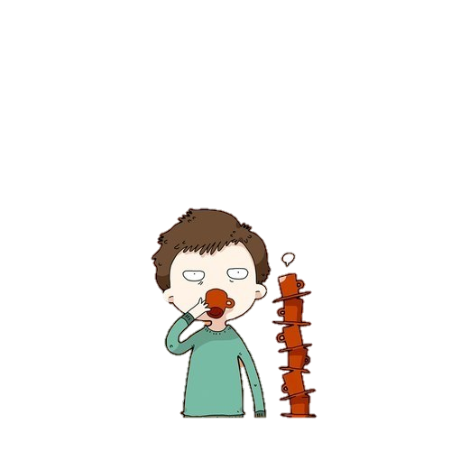
Растворимый напиток
Принято считать, что этот вариант безопасен, но на самом деле влияние растворимого кофе на организм человека превышает действие натуральных сортов. Это обусловлено повышенным содержанием кофеина.
Растворимый напиток сильнее воздействует на давление, секрецию желудочного сока. Это удовольствие не просто не рекомендовано, а категорически противопоказано людям с заболевании ЖКТ, беременным женщинам, подросткам.
Нельзя забывать и о том, что многие производители используют самое дешевое сырье для производства растворимого кофе. Качество натурального зернового намного выше.

Slide 13
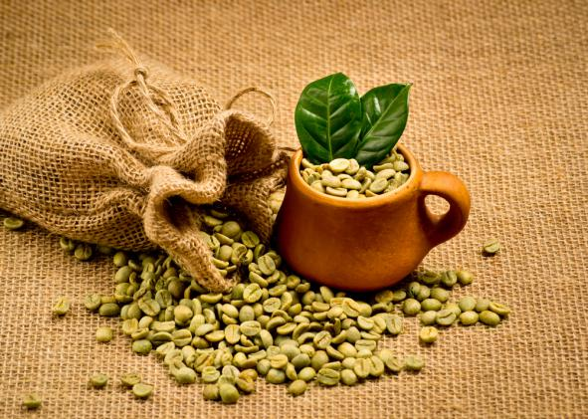
Зеленый кофе
Вкус и запах зеленого кофе не такие выразительные и приятные, как у привычной классики, сваренной в турке. Зато полезных веществ в зернах, не подвергавшихся обжарке, больше.
Компоненты зеленого кофе действительно разгоняют
обмен веществ, что способствует снижению веса.
помогает восстановить силы для новой тренировки.
Но не надейтесь, что результат придет сам собою: зеленый кофе только способствует похудению, а не вызывает его волшебным образом. Килограммы уйдут, но для этого нужно постараться, сочетая правильное питание с разумными физнагрузками.

Slide 14
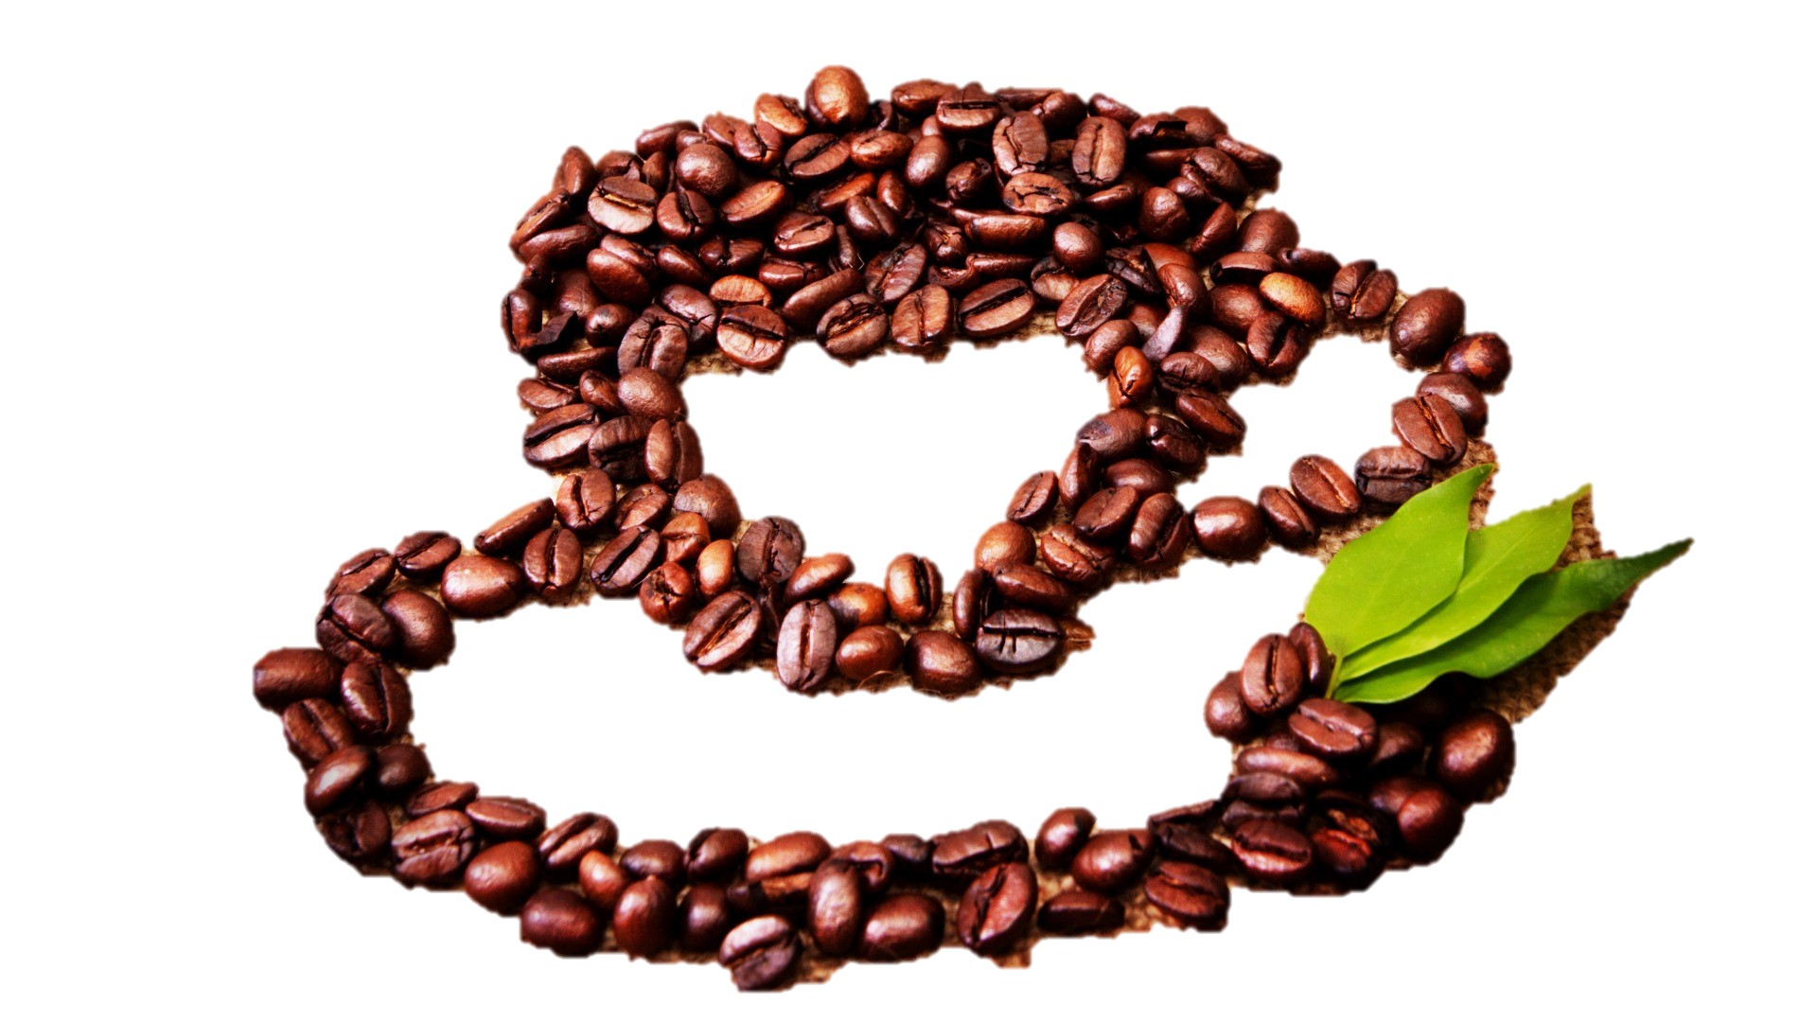
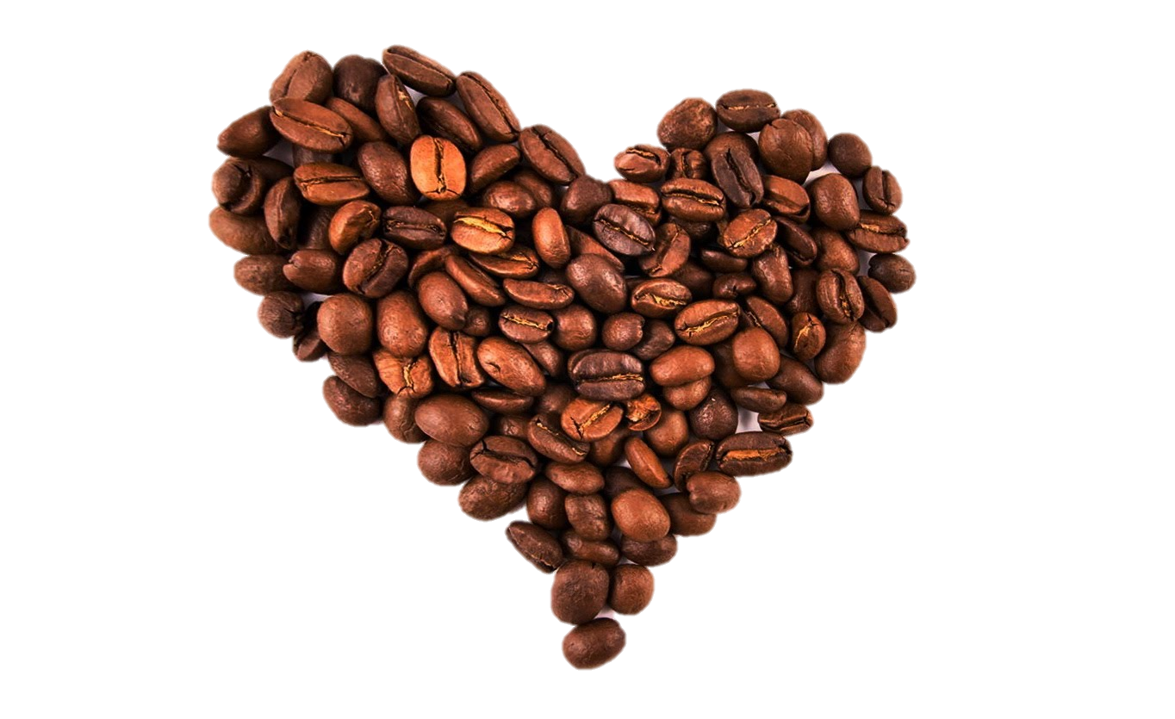
Как нужно и как нельзя
В разумных количествах напиток безвреден.
Влияние кофе на организм определяется еще и индивидуальной реакцией.
Средняя доза не должна превышать 3–4 кружек в день. К утренней чашечке обязательно прихватите пару бутербродов, конфет, пряников. В обеденный перерыв наслаждайтесь напитком после еды.
Чтобы повысить пользу кофе, сочетайте его с другими продуктами: молоком, сливками, пломбиром, медом, корицей, лимоном.
Не забывайте, что злоупотреблять этим напитком категорически нельзя. Передозировка может привести даже к летальному исходу.

Slide 15
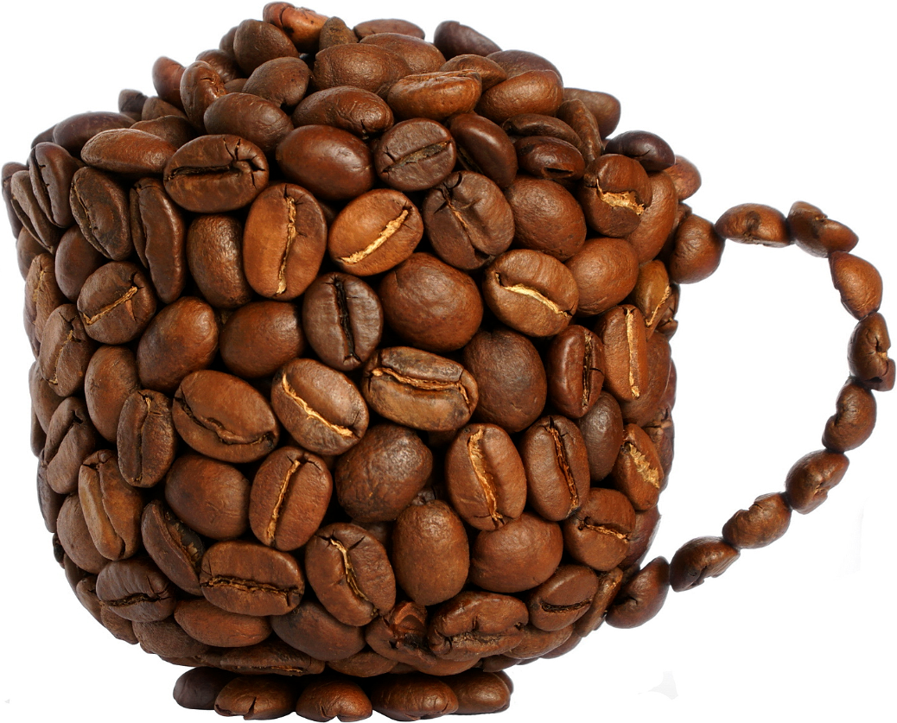
Последствия передозировки кофе
15 и более чашек кофе в сутки неизменно вызовут ряд негативных последствий. К ним можно отнести следующее:
галлюцинации;
невротические явления;
рвоту;
тахикардию;
боли в желудке;
судороги;
повышение температуры;
одышку.
Проявляйте осторожность в конце дня. Влияние кофе на организм, как мы уже знаем, возбуждающее. Пара вечерних чашек может обернуться бессонницей. Как видим, кофе не может причинить особого вреда, если пить этот напиток в разумных пределах.

Slide 16
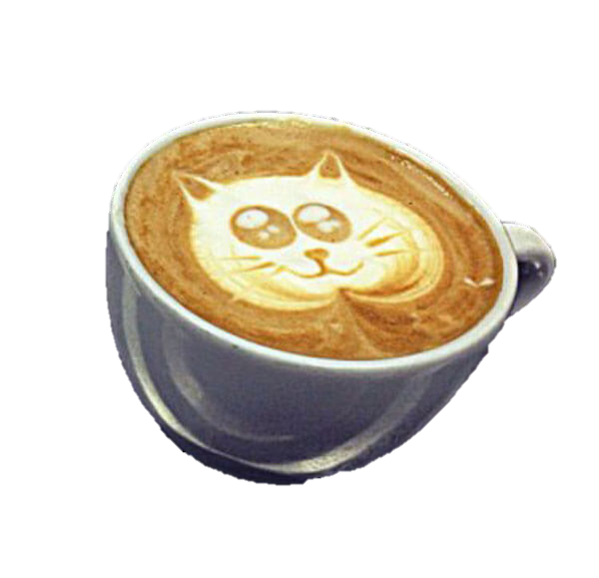
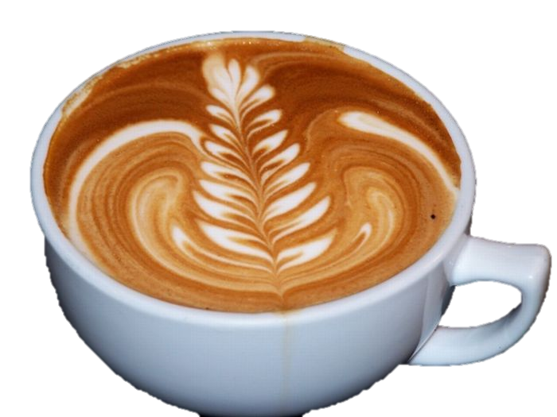
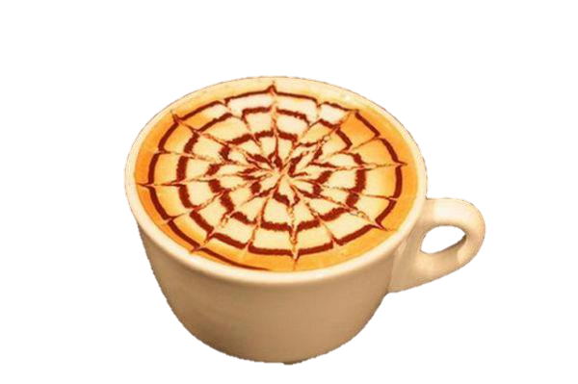
Рецепты кофе
Шведский кофе
Ингредиенты (на 1 порцию):
60 г молотого кофе;
400 г воды;
1 яичный желток;
ром;
4 ч. л. сахара;
сливки.
Способ приготовления:
Сварите кофе, разлейте по чашкам и дайте немного остыть. Добавьте взбитый с сахаром желток и ром.
Сливки подавайте отдельно и добавляйте по вкусу.
Кофе «Дон Жуан»
Ингредиенты (на 1 порцию):
1 чашка сваренного кофе;
1 ст. л. темного рома;
1 ст. л. кофейного ликера;
2 ст. л. сливок;
2 ч. л. тертого шоколада.
Способ приготовления:
Налейте в бокал ром и подожгите. Вращайте бокал с горящей жидкостью в течение нескольких секунд.
Влейте ликер, а затем горячий кофе. Осторожно, по ручке чайной ложки, влейте сливки так, чтобы они
оставались на поверхности напитка. Посыпьте сверху тертым шоколадом и сразу подавайте.

Slide 17
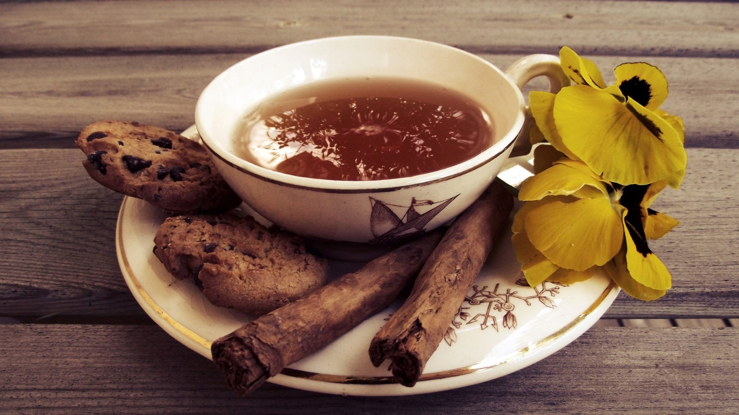
Чай
Чай — напиток, получаемый варкой, завариванием и/или настаиванием листа чайного куста, который предварительно подготавливается специальным образом.

Slide 18
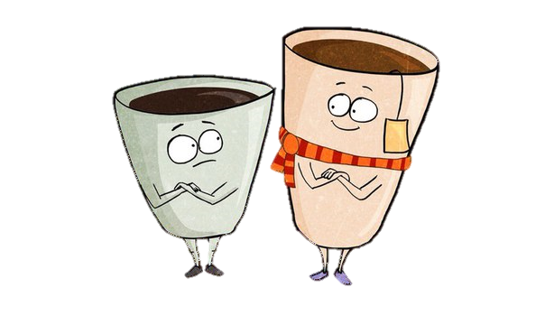
История
Первоначально чай использовался в качестве лекарственного средства. Его употребление в качестве напитка широко распространилось во время китайской династии Тан.

Slide 19
Мифы и предания
Согласно китайской традиции, чай был открыт культурным героем Шэнь-нуном, покровителем земледелия и медицины, одним из Трёх Великих, создавших все ремёсла и искусства.
По преданию, император Шэнь-нун путешествовал в поисках целебных трав с котлом на треножнике, в котором кипятил воду для целебных отваров. В 2737 году до н. э. в котёл с кипятком упали несколько листочков чайного дерева. Отвар показался вкусным и вызвал бодрость. С тех пор Шэнь-нун не пил других напитков.
Другой миф, более позднего происхождения, приписывает изобретение чая знаменитому буддистскому проповеднику, основателю чань-буддизма Бодхидхарме. По преданию, в 519 г. н. э. Бодхидхарма предавался медитации, но уснул. Проснувшись, в гневе он вырвал ресницы (или отрезал себе веки) и бросил на землю. На следующий день в этом месте выросли саженцы чайного дерева. Бодхидхарма попробовал отвар из листьев и обнаружил, что они прогоняют сон.

Slide 20
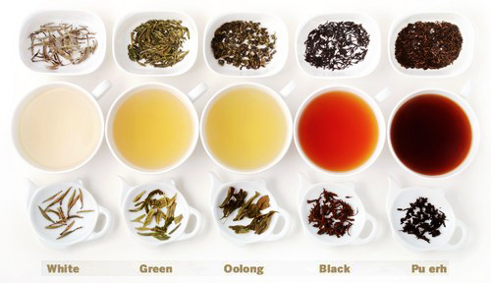
Виды чая
Существует множество способов обработки чая, в том числе вяление, сушка, скручивание, ферментация и т.д. В зависимости от них получают множество чаев, названия которых чаще всего связаны с цветом.

Slide 21
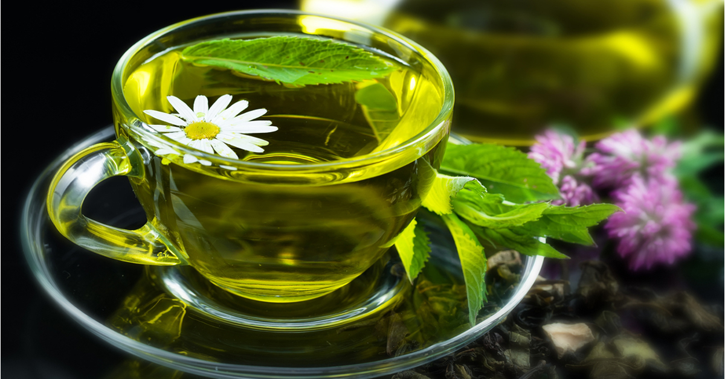
Виды чая
Зеленые чаи – богаты витаминами и полезными веществами, с высоким содержанием кофеина. Имеют неяркий настой от желтоватого до зеленого цвета, с ярким ароматом и насыщенным вкусом. Очень популярны в России различные виды черных чаев (в Китае черный чай называют красным). Это наиболее ферментированный чай, который проходит максимальное число операций, прежде чем поступить в продажу. Белые чаи распространены почти исключительно в Китае, они производятся из нежных полураспустившихся листочков.

Slide 22
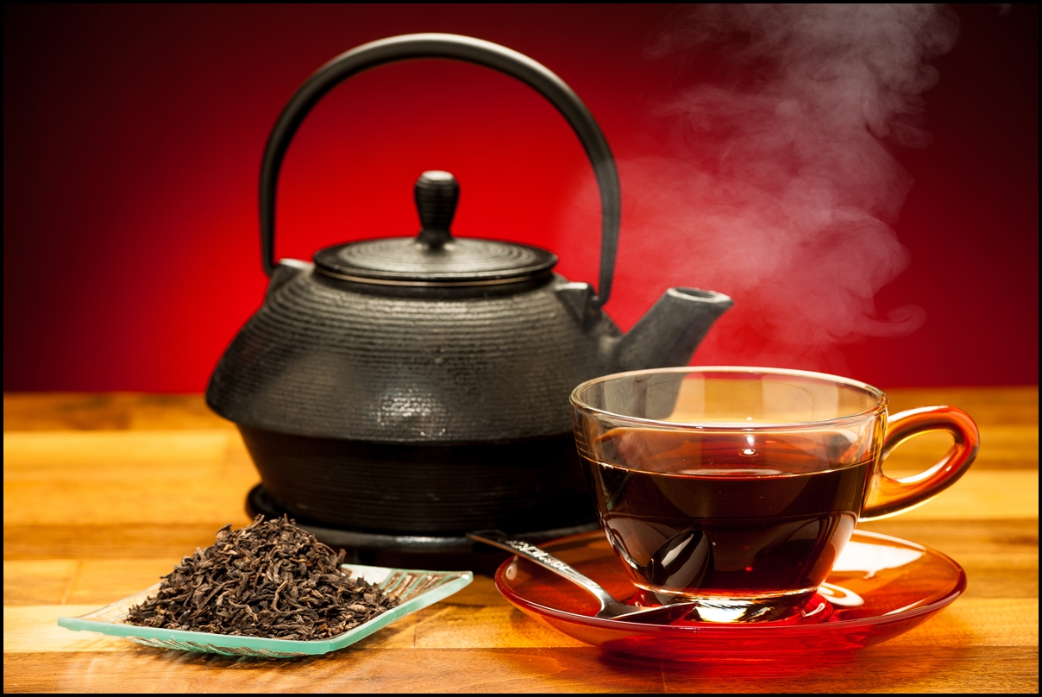
Виды чая
Красный чай
Классический чёрный чай, в Китае именуется красным за цвет настоя. Чтобы из листьев чайного дерева получился красный чай, с ними проводят достаточно сложные манипуляции. В очень упрощённом виде это выглядит так: сначала листья ферментируются (брожение в собственном соку), благодаря чему они приобретают чёрный цвет. После, в нужный момент, который важно не пропустить, листья прожариваются, чтобы остановить процесс ферментации. На вкус есть много различных сортов, но примечательной чертой любого чёрного чая является «печёный» терпкий вкус с различными оттенками ароматов.

Slide 23
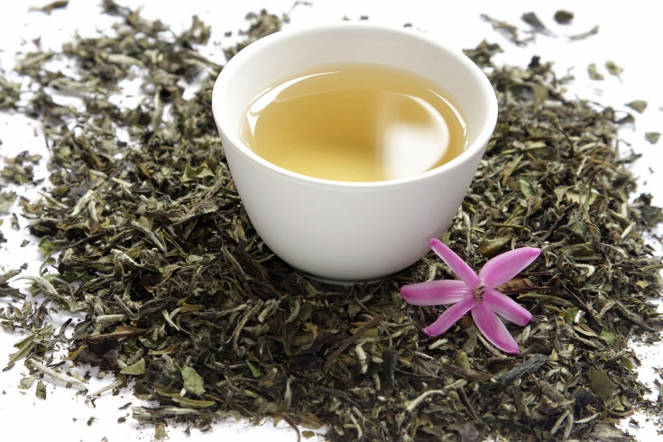
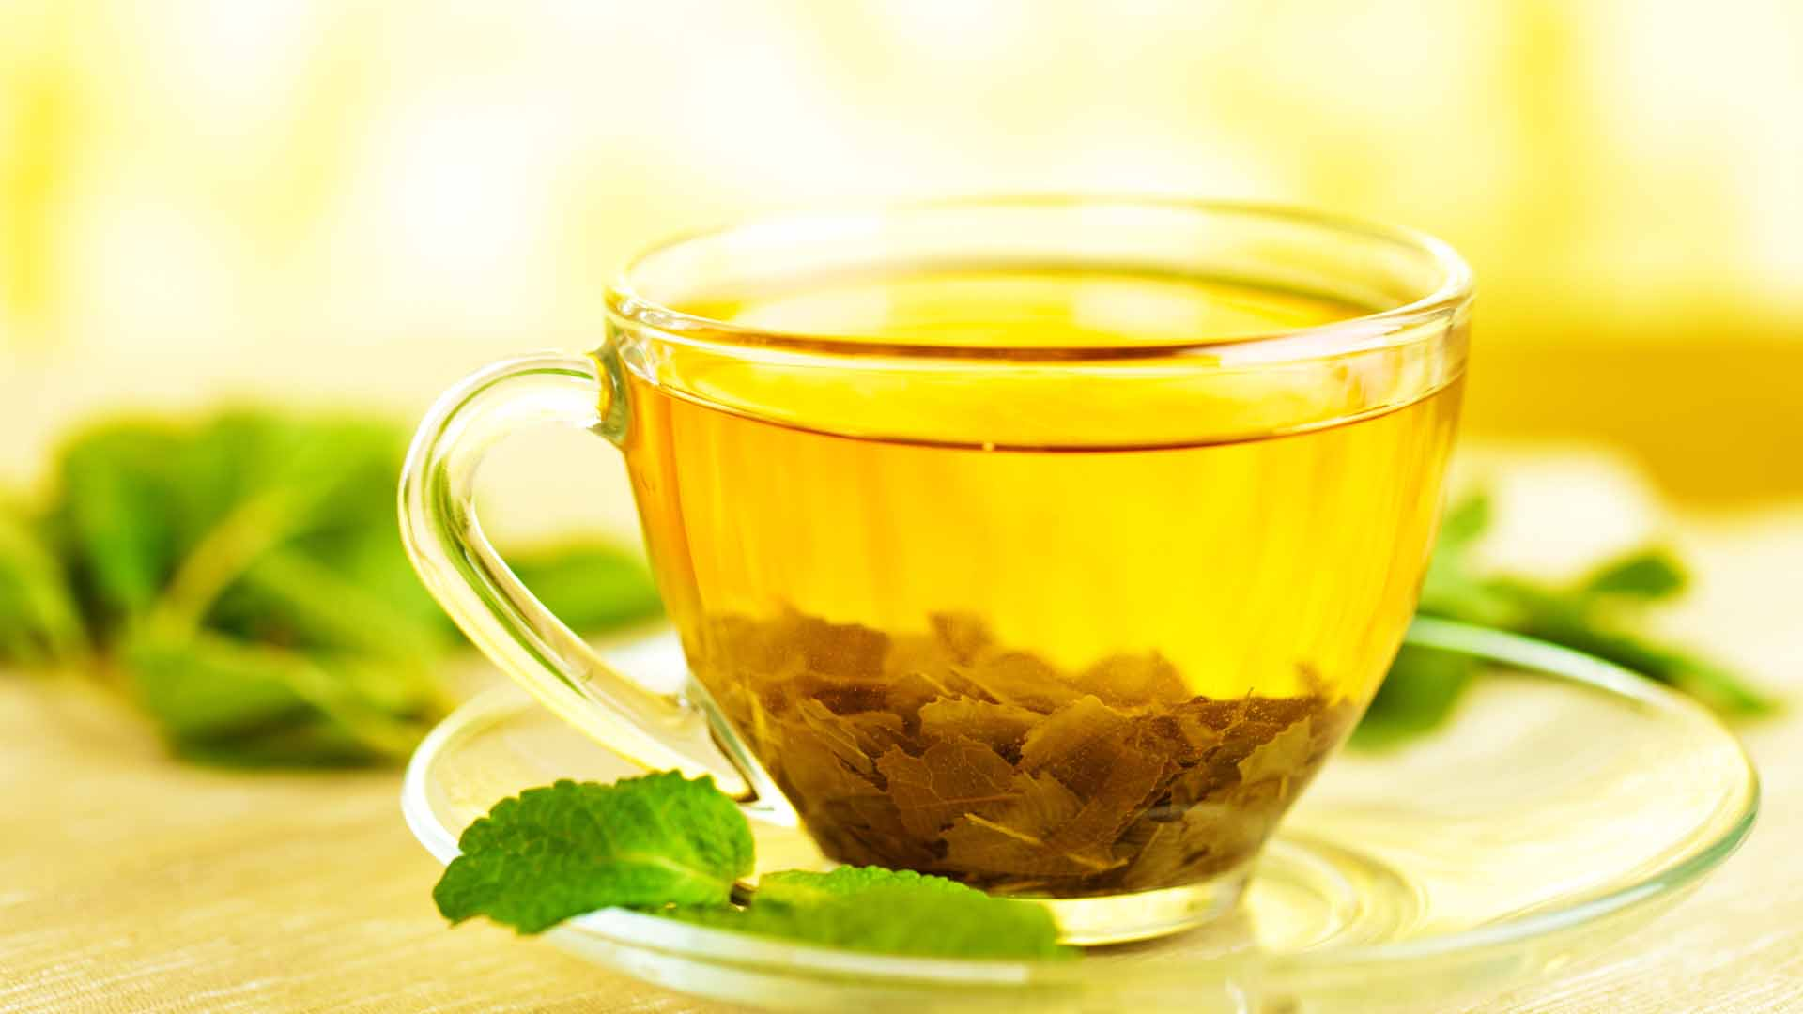
Виды чая
Белый чай можно отнести к самым редким и дорогим чаям, к тому же он весьма чувствительный к транспортировке и хранению продукт. Процесс производства включает только завяливание и сушку. В результате заваривания различных сортов белых чаев получается напиток с цветочным ароматом и удивительно приятным вкусом. По целебности белому чаю нет равных среди других чаев.
Желтые чаи — близки по своим характеристикам к зеленым. Производятся только в китайской провинции Фуцзянь.

Slide 24
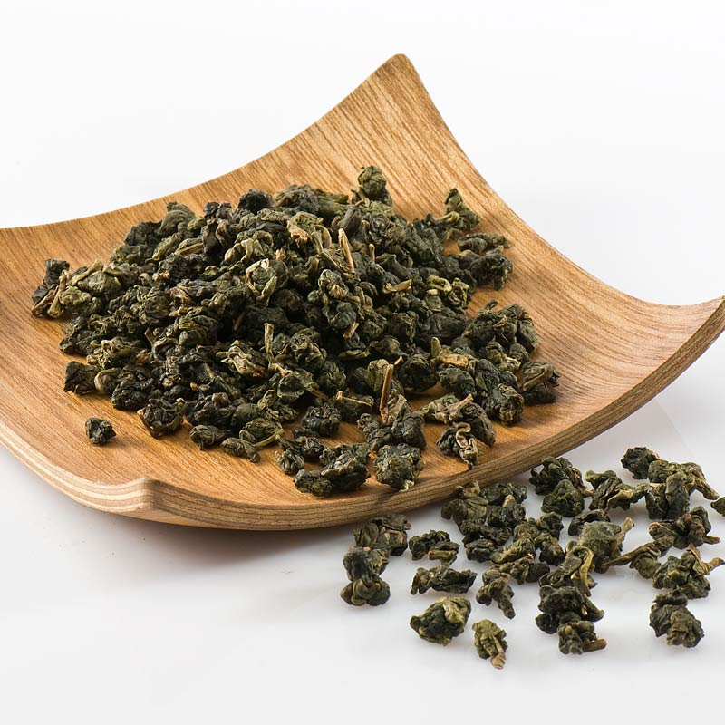
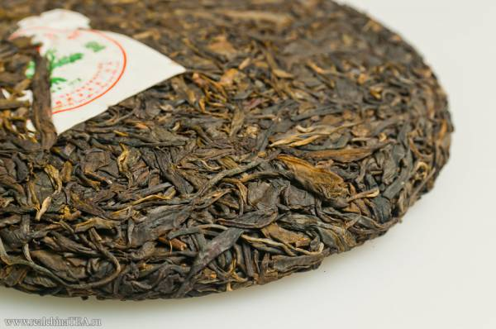
Виды чая
Пуэр – прессованный чай, изготовленный по специальной технологии из зеленого чая. Обычно чаи пуэр поставляются в виде различных прессованных форм – плиток, кирпичей, лепешек и т.д.
Чаи оолонги (улуны) по степени ферментации находятся между зеленым и черным чаем. В нашей стране этот вид чая называется также красным. Они имеют неповторимый вкус, который и принес им популярность.

Slide 25
Польза Чая
Чай согревает, освежает и утоляет жажду.
Как мощный эффективный релаксант, успокаивает и настраивает на нужный лад.
Листья чая содержат микроэлементы (кальций, фтор, железо, йод, калий, фосфор, магний). По концентрации витамина Р чай превосходит цитрусовые в четыре раза. Даже каротина в чае в разы больше, чем в моркови.
Чай способствует улучшению усвояемости организмом витамина С.
Тонизирующий напиток укрепляет стенки сосудов, насыщает антиоксидантами, очищает от шлаков.
Чай замедляет процесс формирования жировых отложений на внутренней поверхности кровеносных сосудов, тем самым снижается риск развития склероза, гипертонии и мозговых тромбов.
Чай без добавления сахара и подсластителей нормализует работу пищеварительной системы, способствует выработке желудочного сока, восстанавливает кишечную микрофлору, регулирует обмен веществ.

Slide 26
Польза чая
Полезные чаи для женщин нужно выбирать исходя из проблемы, требующей решения.
Чай с добавлением тертого имбиря помогает в борьбе с лишним весом, белый чай укрепляет стенки сосудов, это особенно важно при расширении вен,
липовый чай нормализует менструальный цикл,
чай из ромашки выводит шлаки и токсины, используется в многочисленных домашних ритуалах красоты (протирание кожи, ополаскивание волос).
Зеленый чай устраняет воспаления, тонизирует, увлажняет кожу и волосы, снимает усталость, повышает эластичность кожи, снижает отечность и улучшает цвет лица.

Slide 27
Польза чая
Преимущество чая для мужчин — в высокой концентрации необходимых организму витаминов.
Этот тонизирующий напиток дарит бодрость и энергию.
Зеленый чай для мужчин также считается наиболее полезным: содержащийся в напитке каротин способствует росту и сохранению густоты волос.
Об этом мало кто знает, но именно свежий чай, а не кофе — лучший помощник при похмельном синдроме. Несколько чашек горячего чая после вечеринки вернут мыслям четкость, а организму — силы.

Slide 28
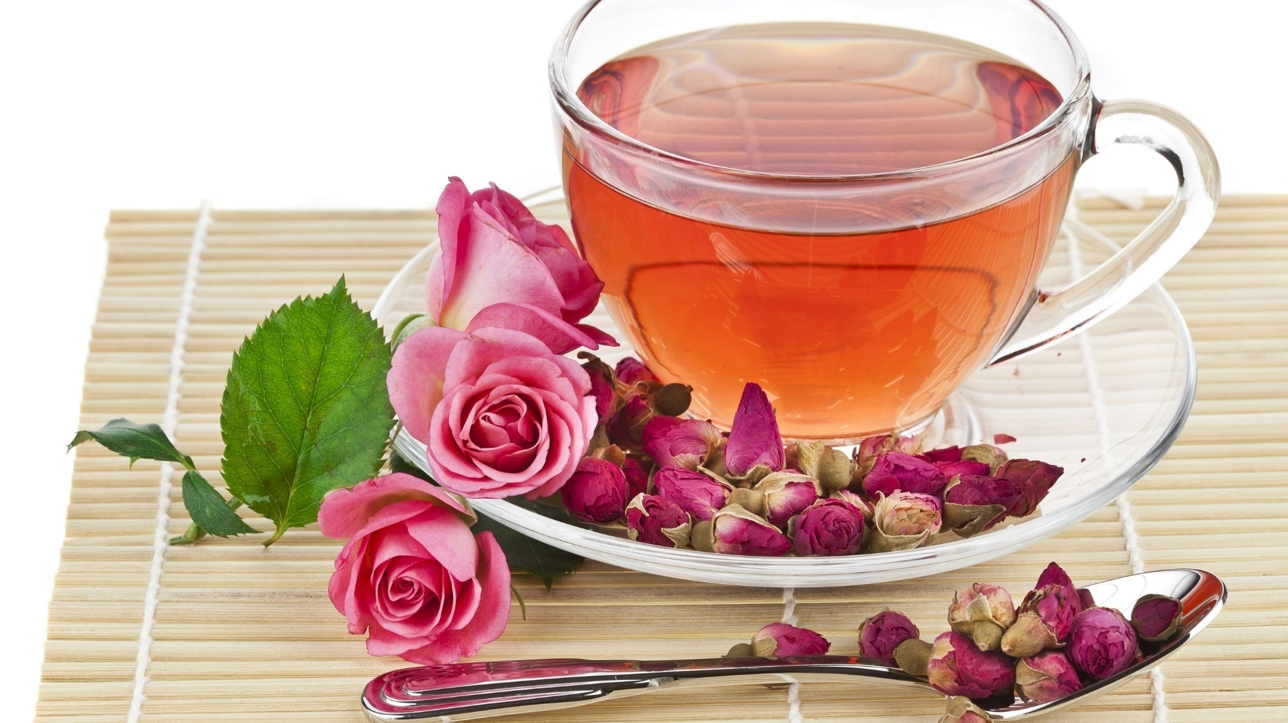
Интересные факты о чае
Все чаи изготавливаются из одного и того же растения.
Позвольте представить — Camellia sinensis, или Камелия китайская, чайное растение из листьев и почек которого изготавливают абсолютно все сорта чая.
Это растение родиной из Китая, где оно культивируется и по сей день. Именно из этой страны семена камелии разъехались по миру, где также производят сейчас чайное сырье — Японию, Индию, Шри-Ланку, Турцию, Корею, Грузию и даже — Краснодар.

Slide 29
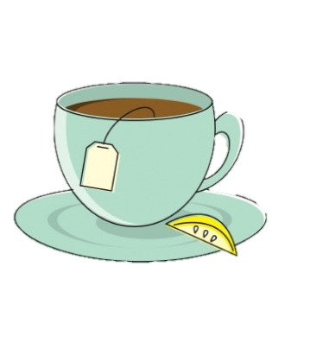
интересные факты о чае
Чай не бывает без кофеина
Все сорта чаев, изготовленные из камелии, содержат алкалоид кофеин, независимо от сортовой принадлежности, которая лишь определяет его количество.
Даже если на чайной упаковке будет написано, что данный чай не содержит данного алкалоида,то — в любом случае, даже после химического процесса вымывания кофеина из чайного листа, его остаточное количество задержится в чайном сырье. Особенно это касается крупно- и среднелистового чая.

Slide 30
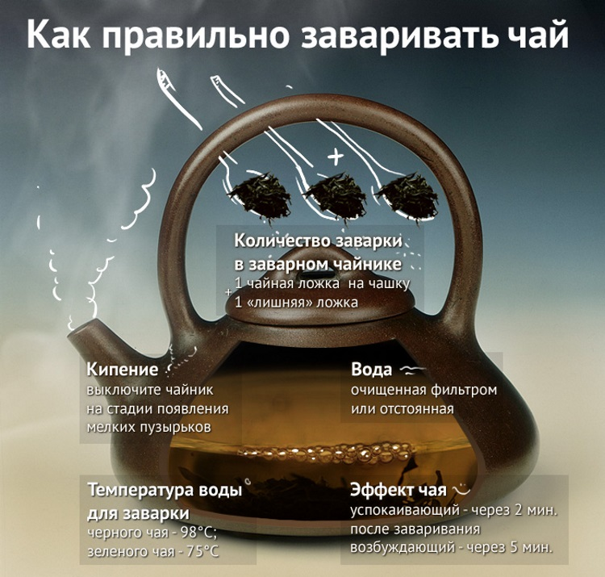
Интересные факты о чае
Чай нельзя заваривать кипятком.
Существует только несколько сортов чая, которые нужно заваривать именно кипятком, но большую часть чайного сырья необходимо заливать только горячей водой с температурой от 65 до 80 градусов. Такие условия позволят избежать потери вкуса и аромата готового чайного напитка, а также не позволят выделиться в напиток избыточному количеству дубильных веществ, придающих горький вкус.

Slide 31
Интересные факты о чае
Чай с молоком - хорошее профилактическое средство. Особенно полезен этот напиток при болезнях почек, сердца, а также как укрепляющее средство при дистрофии и истощении нервной системы.
Чай с лимоном - это чисто русское изобретение. В сочетании с лимоном, в чае усиливаются питательные и целебные свойства напитка: он лучше восстанавливает утраченные силы, утоляет жажду. Однако не верно мнение, будто бы чай от лимона становится "слабым". Чай лишь светлеет, его окраска понижается, но крепость не изменяется.
Чай с сахаром - слишком большое количество сахара ухудшает вкус напитка, заглушает его специфический аромат. Кроме того, сахар поглощает витамин В1 (этот витамин жизненно необходим для полноценной работы нервной системы). Поэтому лучше привыкнуть пить чай с изюмом или медом.

Slide 32
Минусы чая
Черный чай может спровоцировать варикозное расширение вен, ухудшение пищеварения, сердцебиение, шум в ушах, бессонницу, быструю утомляемость и запоры.
Заваривание черного чая фторированной водой может быть опасным для здоровья.
Черный чай вреден уже через час после того как он был заварен. Если наблюдали, то на кружке остаётся темный налёт от чая, так вот этот налёт и есть своего рода шлак.
Большие дозы зеленого чая могут вызывать болезни печени и почек. Но не вреден, если употреблять чай умеренно – десять маленьких чашек в день или две обычные.
При более интенсивном употреблении в организме увеличивается количество полифенолов, вызывающих негативные изменения в печени.
Чай других сортов можно пить и в больших количествах, однако чрезмерно увлекаться так же не следует.

Slide 33
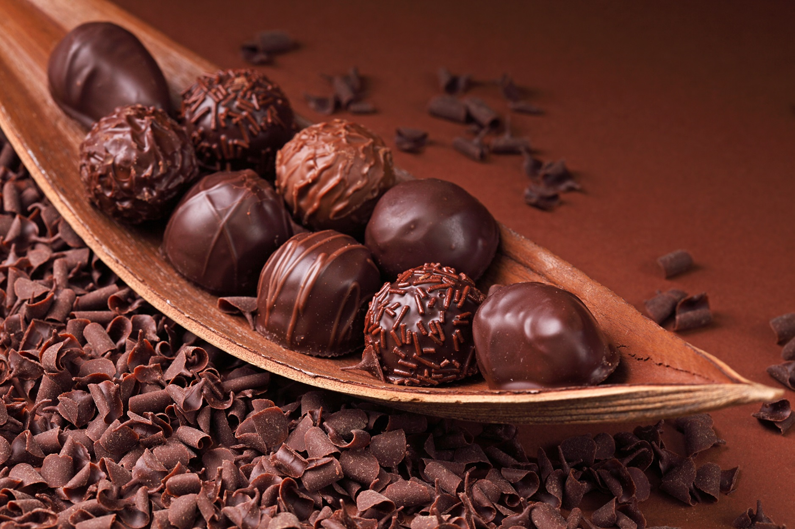
шоколад
Шокола́д — кондитерское изделие на основе масла какао, являющееся продуктом переработки какао-бобов — семян шоколадного дерева, богатых теобромином и кофеином.

Slide 34
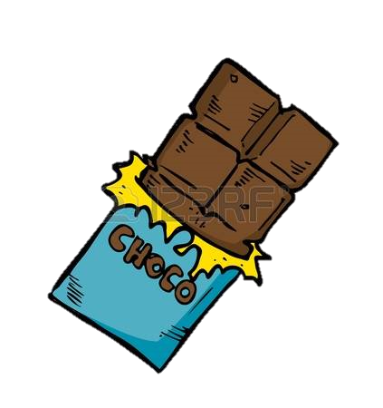
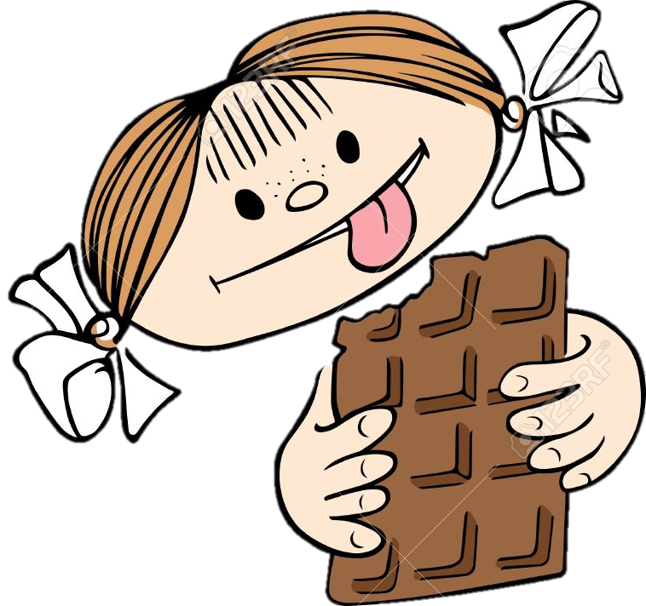
История
Родиной шоколада, как и дерева какао, является Центральная и Южная Америка.
Индейцы майя, а потом и ацтеки на протяжении многих столетий смешивали молотые и обжаренные какао-бобы с водой, а затем в эту смесь добавляли горький перец. В итоге получали горьковатый, острый пенистый напиток высокой жирности, который пили холодным.

Slide 35
Изготовление шоколада
Основным сырьём для производства шоколада и какао-порошка являются какао-бобы — семена какао-дерева, произрастающего в тропических районах земного шара.
По качеству какао-бобы подразделяют на две группы:
благородные (сортовые), обладающие нежным вкусом и приятным тонким ароматом со множеством оттенков (Ява, Тринидад и др.);
потребительские (ординарные), имеющие горький, терпкий кисловатый вкус и сильный аромат (Баия, Пара и др.).
Какао-бобы свежесобранных плодов не обладают вкусовыми и ароматическими свойствами, характерными для шоколада и какао-порошка, имеют горько-терпкий привкус и бледную окраску. Для улучшения вкуса и аромата их подвергают на плантациях ферментации и сушке.
Основными компонентами сухого вещества какао-бобов являются жиры, алкалоиды — теобромин, кофеин (в незначительных количествах), белки, углеводы, дубильные и минеральные вещества, органические кислоты, ароматические соединения и другое.

Slide 36
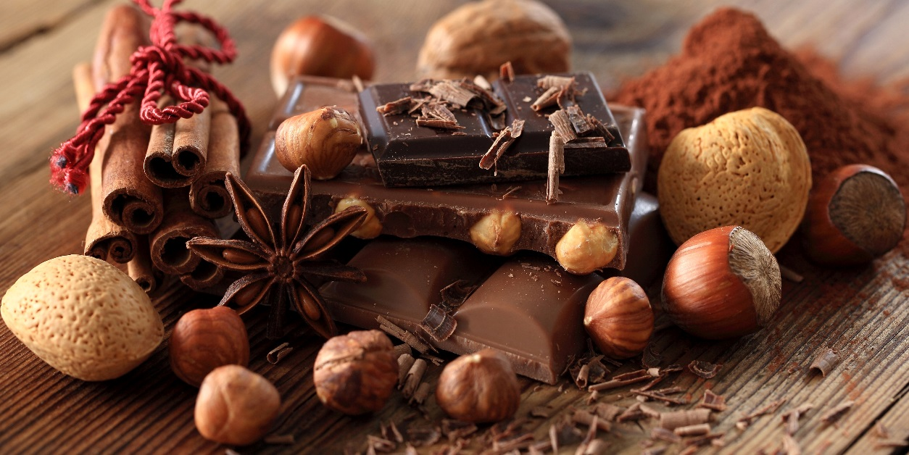
Состав шоколада
Среднее содержание жира в 37 г шоколада — 9 г (около 55 % от общей калорийности); в 30 г молочного шоколада содержится около 140 ккал. В дорогих сортах больше жира.
Основной алкалоид в изделиях из какао — теобромин. Отравление человека этим веществом при поедании шоколада практически исключено из-за его быстрой метаболизации в организме человека.
Вместе с тем, теобромин является сильным токсином для многих других животных. Так, для кошек и собак средняя летальная доза составляет от 200 до 400 мг/кг теобромина. Лошади и попугаи также чувствительны к этому веществу.

Slide 37
Виды шоколада
Темный (горький) шоколад делают из тёртого какао, сахарной пудры и масла какао.
Молочный шоколад с добавлениями изготавливают из тёртого какао, масла какао, сахарной пудры и сухого молока. Чаще всего используют плёночное сухое молоко жирностью 2,5 % или сухие сливки
Белый шоколад готовят из масла какао, сахара, сухого молока и ванилина без добавления какао-порошка.
Рубиновый шоколад из какао-бобов, выращиваемых в Кот-д'Ивуаре, Эквадоре и Бразилии. Никаких ягод или красителей в шоколад не добавляют. У нового сорта шоколада, который получил название «рубиновый», натуральный розовый цвет и ягодный вкус.
Специальные вариации состава:
Веганский шоколад может быть либо обычным темным шоколадом без молока, либо основываться на соевом, миндальном, кокосовом или рисовом молоке.
Диабетический шоколад предназначен для больных сахарным диабетом. Вместо сахара используются подсластители, такие как сорбит, ксилит, маннит или изомальт.

Slide 38
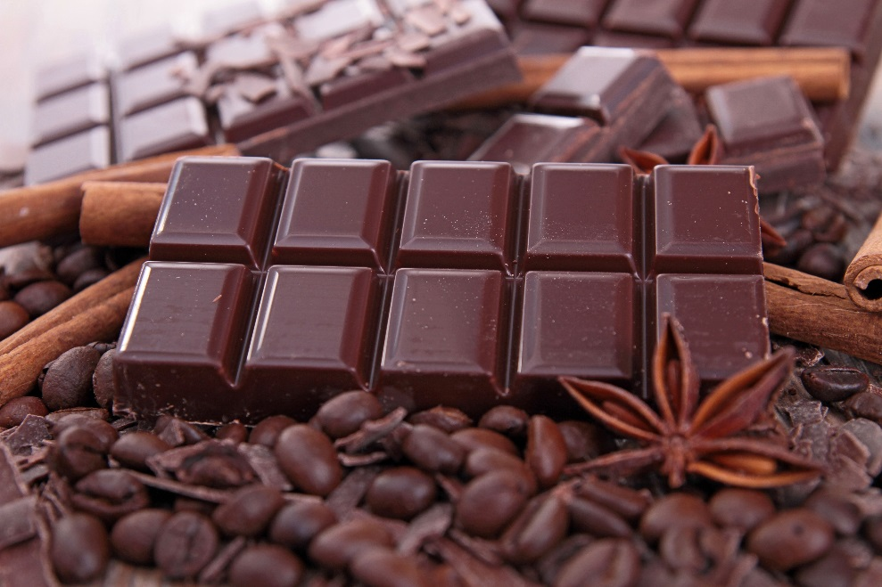
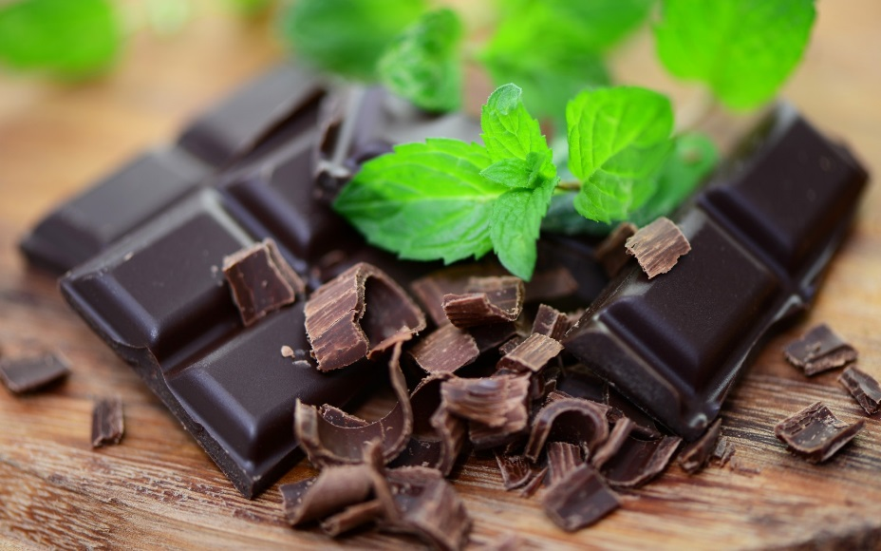
Темный шоколад
Повышает нейропластичность
Высокая концентрация какао помогает снять стресс, улучшаетпамять, настроение и нормализует работу иммунной системы.
Шоколад, содержащий не менее 70% какао и не менее 30% органического тростникового сахара, усиливает циркуляцию крови и снижает уровень воспаления в организме.
Несколько кусочков темного шоколада вызывают рост остроты зрения.
шоколад, в котором содержится не менее 70 процентов какао, улучшает межклеточные сигнальные пути, что положительно сказывается на иммунной системе.
Полезные свойства горького шоколада объясняются тем, что какао-бобы богаты флавоноидами — природными веществами, обладающими антиоксидантным и противовоспалительным действием.

Slide 39
Плюсы шоколада
В темном шоколаде содержится много антиоксидантов, которые, как известно, препятствуют образованию свободных радикалов.
Шоколад богат витаминами групп A, B1, B2, PP, а также такими микроэлементами как железо, кальций, натрий и калий.
Содержащийся в шоколаде кофеин обладает бодрящим действием, обеспечивает нормальный отток лимфы и крови, предупреждает появление отеков.
В шоколаде присутствуют очень важные вещества – флавоноиды. Они препятствуют тромбообразованию, оседанию холестерина на стенках сосудов.
Вопреки общему мнению, темный шоколад в малых количествах даже полезен для наших зубов и полости рта!
Шоколад не вызывает появление прыщей. Об этом свидетельствуют результаты исследований.
Одним из самых главных компонентов шоколада является какао-масло. В нем содержится вита
Исследования показали, что если беременные женщины будут есть шоколад, то ребенок родится более стрессоустойчивым, веселым и здоровым.мин F, жирные кислоты, которые благотворно влияют на мембраны клеток

Slide 40
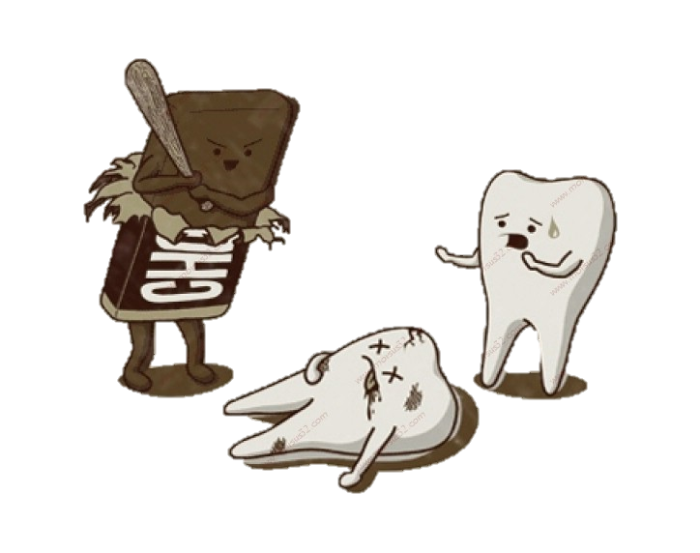
Минусы Шоколада
Способен вызвать мигрень или головную боль.
Отсутствие сна или нервное перевозбуждение организма. Из-за кофеина и теобромина не стоит употреблять шоколадные изделия во второй половине дня. А если вам уж очень захотелось – съешьте немного белого или молочного шоколада.
Повышенное содержание калорий. Именно шоколад способен поднять уровень сахара в крови, который упадет через пару часов и придет чувство голода.

Slide 41
СПАСИБО ЗА ВНИМАНИЕ!!!!

